Slide 1
《软件工程》
复习(2016)

Slide 2
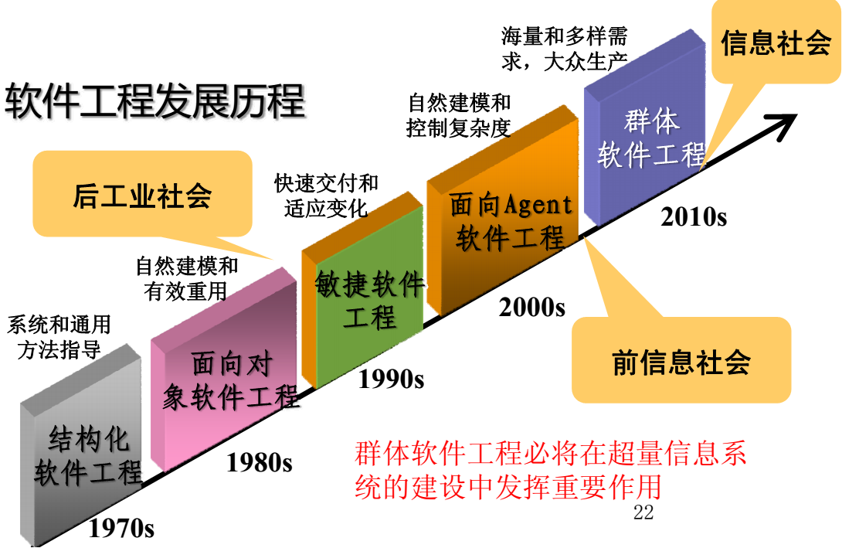

Slide 3
教 材 框 架
结构化软件工程（2－8章）
  第2章：可行性研究
  第3章：需求分析
  第4章：形式化说明技术
  第5章：总体设计
  第6章：详细设计
  第7章：实现
  第8章：维护
面向对象软件工程（9－12章）
  第9章：面向对象方法学引论
  第10章：面向对象分析
  第11章：面向对象设计
  第12章：面向对象实现
第1章：软件工程学概述
第13章：软件项目管理

Slide 4
研究动机
软件工程是人们为了摆脱软件危机的困扰，经过不断探索形成的软件开发的理论、技术、方法和管理措施等。
  研究目的：如何克服软件危机，用工程化的方法和规范来进行软件的开发，以提高软件开发的成功率。
  研究范围：技术过程、管理方法和开发工具，为开发高质量软件提供一个框架
软件危机是指软件在开发和维护过程中所遇到的一系列严重问题。
  如何开发软件以满足日益增长的需要；
  如何维护不断膨胀的已有软件。

Slide 5
软件工程的定义
软件工程是：①把系统化的、规范的、可度量的途径应用于软件开发、运行和维护的过程，即把工程化应用于软件中；②研究①中提到的途径。（1993年IEEEE的定义）
软件工程学是为了在成本限额以内按时完成开发和修改软件产品所需要的系统生产和维护技术及管理学科。（Faily的定义）
软件工程是为了经济地获得可靠的且能在实际机器上有效运行 的软件而建立和使用的完善的工程化原则。（Fritz Bauer的定义）

Slide 6
软件工程方法学
软件工程方法学：在软件生命周期过程中使用的一整套技术的集合
  包括：方法(如何做)、过程(工作步骤)和工具(支撑平台) 。
软件生命周期可以细划为8个阶段
  问题定义
  可行性分析：必要性、可能性
  需求分析：做什么
  总体设计：怎样做
  详细设计
  编码和单元测试
  综合测试
  软件维护
问题定义
可行性研究
需求分析
总体设计
详细设计
编码和单元测试
综合测试
软件维护

Slide 7
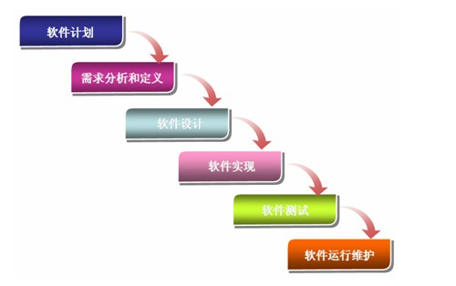
软件过程模型
瀑布模型
快速原型模型
增量模型
螺旋模型
喷泉模型
    Rational统一过程（ Rational Unified Process，RUP）
    敏捷过程与极限编程
    微软过程
…

Slide 8
敏捷软件开发宣言
为了使软件开发团队具有高效工作和快速响应变化的能力，17位著名的软件专家于2001年2月联合起草了敏捷软件开发宣言。
  敏捷软件开发宣言由下述4个简单的价值观声明组成：
    个体和交互胜过过程和工具；
    可以工作的软件胜过面面俱到的文档；
    客户合作胜过合同谈判；
    响应变化胜过遵循计划。

Slide 9
第2章：可行性研究
可行性研究的目的
  用最小的代价在尽可能短的时间内确定问题是否能够解决
  不是解决问题，而是确定问题是否值得去解决
  实质上是要进行一次大大压缩简化了的系统分析和设计的过程，也就是在较高层次上以较抽象的方式进行的系统分析和设计的过程
可行性研究的内容（至少包括3个方面）
  首先需要进一步分析和澄清问题定义
  然后导出系统的逻辑模型，进而探索若干种可供选择的主要解法（即系统实现方案）
    技术可行性：使用现有的技术能实现这个系统吗？
    经济可行性：这个系统的经济效益能超过它的开发成本吗？
    操作可行性：系统的操作方式在这个用户组织内行得通吗？
    必要时还应该从法律、社会效益等更广泛的方面研究每种解法的可行性。

Slide 10
常用的描述逻辑模型
中文名: 描述逻辑
外文名: DescriptionLogic
定义: 基于对象的知识表示的形式化
特征: 很强的表达能力和可判定性，它能保证推理算法总能停止，并返回正确的结果。
百度百科: https://baike.baidu.com/item/%E6%8F%8F%E8%BF%B0%E9%80%BB%E8%BE%91/4134742
数据字典
  对与系统有关的所有数据元素给出一个有组织的列表和精确的、严格的定义
实体-联系图（E－R图）
数据流图
状态转换图

Slide 11
结构化分析是一种创建模型的活动
分析模型的核心是数据字典，它描述软件使用或产生的数据对象;
数据流图指出数据在系统中怎样变换,描绘变换数据流的功能;
状态转换图指明了作为外部事件结果的系统行为。
数据对象描述
处理规格说明
实体关系图
数据
字典
数据流图
状态转换图
控制规格说明
结构化分析模型的结构图

Slide 12
数据字典
数据字典是对与系统有关的所有数据元素给出一个有组织的列表和精确的、严格的定义
  使用户和软件设计师双方对输入、输出、存储成分和中间计算结果有共同的理解
  这是一种半形式化的工具

Slide 13
数据流图
数据流图（Data Flow Diagram,DFD）
  是一种图形化技术
  描绘信息流和数据从输入移动到输出的过程中所经历的变换
  DFD也称为泡泡图（Bubble Chart）
  主要特点
    不包含具体的物理元素，是系统逻辑功能的图形表示 ；
    容易理解，是分析员与用户之间很好的通信工具。

Slide 14
实体关系图（E-R图）
Entity-Relationship diagram包含3种基本成分
  通常用矩形框代表实体（即数据对象）
  通常用菱形框表示关系
  通常用圆角矩形表示属性

Slide 15
3.6 状态转换图
状态转换图
  通过描绘系统的状态及引起系统状态转换的事件,来表示系统的行为;
状态是任何可以被观察到的系统行为模式
  用圆形或椭圆框表示
  用关键字Do:标明进入该状态时系统的行为(即动作)
事件是某个特定时刻发生的事情
  它引起状态的变化
初始事件
状态1
Do:行为1
事件1
状态2
Do:行为2
结束事件

Slide 16
第3章：需求分析
需求分析就是准确了解用户对未来软件系统的需求，是发现、求精、建模、规格说明和复审的过程。
  发现：用户提出需要解决的问题
  求精：细化、求精问题，得出的对目标系统完整、准确、具体的要求
  建模：为了理解事物而对事物作出的一种抽象，并作出无歧义的书面描述
  规格说明：用自然语言完整、准确、具体地描述用户对软件系统的各种要求
  复审：验证需求分析的结果

Slide 17
第5章：总体设计
2个阶段
  系统设计阶段
    确定系统的具体实现方案
  结构设计阶段
    确定系统的软件结构
9个步骤
  设想供选择的方案
  选取合理的方案
  推荐最佳方案
  功能分解
  设计软件结构
  设计数据库
  制定测试计划
  书写文档
  审查和复审（技术审查和管理复审）

Slide 18
过程
设计
数据对象描述
处理规格说明
实体关系图
数据
字典
数据流图
接口设计
体系结构设计
状态转换图
数据设计
控制规格说明
分析模型转变成软件设计示意图

Slide 19
软件设计的基本原理
软件设计中最重要的一个问题就是软件质量问题，用什么标准对软件设计的技术进行衡量呢?本节介绍几种基本原理。
在软件设计中，通常需要考虑软件的抽象、模块化与模块独立性、信息隐蔽与局部化、自顶向下与逐步求精等基本原理。
在进行软件结构设计时应该遵循的最主要的原理是模块独立原理，也就是说，软件应该由一组完成相对独立的子功能的模块组成，这些模块彼此之间的接口关系应该尽量简单。

Slide 20
软件设计的重要概念
模块化
  把程序划分成若干个相对独立的模块，每个模块完成一定功能，集成起来形成一个整体，完成系统的功能
抽象和逐步求精（互补）
  抽象使设计者重视过程和数据，忽略底层细节
  求精则帮助设计者揭示底层细节
信息隐藏：隐蔽模块的实现细节
局部化：把模块内关系密切的软件元素物理地放得彼此靠近些
模块独立（耦合和内聚）：是决定软件质量的关键

Slide 21
耦合与内聚
评价模块独立性的两个重要指标
  耦合(Coupling)
    是不同模块之间彼此相互依赖的紧密程度
  内聚(Cohesion)
    是一个模块内部各个元素之间彼此结合的紧密程度

Slide 22
结构化设计技术
结构化设计可分为两个阶段
  概要设计
    从黑盒子划分出组成系统的物理元素(程序、文件、数据库、文档等)
    设计出组成软件的主要模块及其之间的关系
  详细设计
    设计实现模块的算法和数据结构

Slide 23
系统流程图
系统流程图是概括地描绘物理系统的传统工具
  基本思想是用图形符号以黑盒子形式描绘组成系统的每个部件(程序、文档、数据库、人工过程等)。
系统流程图
  表达的是数据在系统各部件之间流动的情况
  不是对数据进行加工处理的控制过程
  尽管某些符号和程序流程图的符号相同，但含义不同。

Slide 24
第6章：详细设计
详细设计阶段的目标
  确定怎样具体地实现所要求的系统
  经过这个阶段的设计工作，应该得出对目标系统的精确描述，从而在编码阶段可以依此直接翻译成用某种语言书写的程序。
详细设计的结果
  基本上决定了最终程序代码的质量
  考虑程序代码的质量时必须注意，程序的“读者”有两个，那就是计算机和人。

Slide 25
过程设计的工具
描述程序处理过程的工具称为过程设计工具
它们可以分为图形、表格和语言三类
  程序流程图：对控制流程的描绘很直观，易于掌握
  盒图（N-S图）：功能域明确
  问题分析图（PAD图）
    主要优点：结构十分清晰；容易将PAD图转换成高级语言源程序；可以自顶向下，逐步求精
  判定表、判定树：清晰表示复杂条件组合与应做的动作之间对应关系
  过程设计语言（PDL）：应用了模块定义和调用技术

Slide 26
第7章：实现
编码就是把软件设计翻译成计算机可以理解的程序
  程序质量主要取决于软件设计的质量
  但所选用的程序设计语言的特点和编码风格对程序的可靠性、可读性、可测试性和可维护性也会产生深远的影响。
软件测试分为模块测试和综合测试
  软件测试：就是在软件投入生产性运行之前,尽可能多地发现软件中的错误,对发现的错误进行诊断并改正

Slide 27
软件测试准则
为了能设计出有效的测试方案，必须充分理解并正确运用以下主要测试准则(Davis95)：
  所有测试都应该能追溯到用户需求；
  提早制定测试计划；
  把Pareto原理用于软件测试(错误二八律)；
  测试从小到大进行；
  穷尽测试是不可能的；
  测试人员的确定。

Slide 28
黑盒测试和白盒测试
黑盒测试：又称功能测试
  它把程序看成一个黑盒子，完全不考虑程序的内部结构和处理过程，只检查程序功能是否能按说明书的规定正常使用，程序能否适当的接收输入数据，产生正确的输出信息，并且保持外部信息的完整性。
白盒测试：又称结构测试
  它把程序看成装在一个透明的白盒子中，完全了解程序结构和处理过程，按照程序内部的逻辑测试程序，检查程序中的每条通路是否能按照预定的要求正确工作。

Slide 29
软件测试的重点
模块接口
局部数据结构（常见的错误来源）
重要的执行通路
出错处理通路
边界条件

Slide 30
第8章：维护
软件维护的定义
  在软件已经交付使用之后，为了改正错误或满足新的需要而修改软件的过程。
软件维护的种类
  改进性维护
  适应性维护
  完善性维护
  预防性维护

Slide 31
软件再工程
软件再工程是对一次工程后的成品软件进行再次开发，软件的适应性、完善性、预防性维护都属再工程范畴
  再工程=逆向工程+正向工程
    正向工程：从需求规格设计到产品初次发布的过程或子过程。
    逆向工程：对既存系统的分析过程，明确系统各组成部分及其相互关系，并将系统以其他形式来表现。

